Slide 1
SBWL Transportwirtschaft und Logistik
Univ.-Prof. Dr. Sebastian Kummer
sommersemesteR 2024

Slide 2
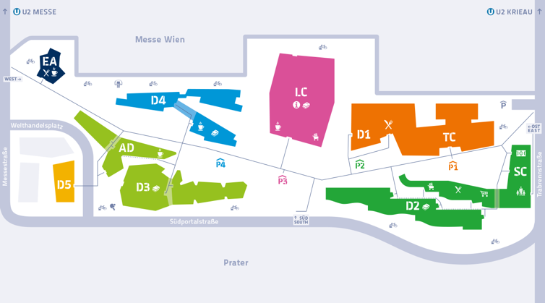
Wo finden Sie das Institut für Transportwirtschaft und Logistik?
Lehr- und Forschungsprogramm des Instituts für
Transportwirtschaft und Logistik
Anschrift: Wirtschaftsuniversität Wien
Welthandelsplatz 1
Gebäude D1, 4.OG
1020 Wien
Tel.: 01-31336 4702 (Sekretariat)
E-Mail: sekretariat.itl@wu.ac.at

Slide 3
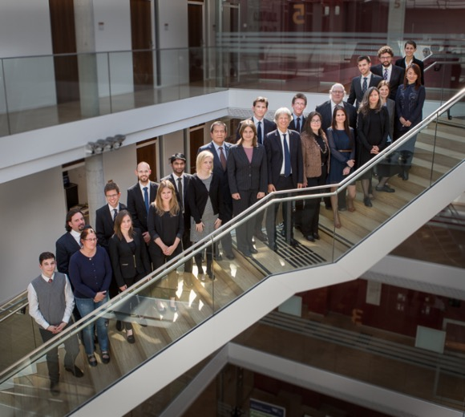




ITL ist seit 100 Jahren ein führendes Institut in Transportwirtschaft, Logistik und SCM
Ältestes deutschsprachiges transportwirtschaftliches Institut an
einer Hochschule
In Kooperation mit Unternehmen, Verbänden und der Verkehrspolitik lösen wir aktuelle praktische Probleme und wissenschaftliche Forschungsfragen
SBWL Transportwirtschaft und Logistik
SBWL Supply Networks and Services
Master Supply Chain Management
Doktorat und PhD
Universitätslehrgang
Logistik & Supply Chain Management
http://bit.ly/2EJk6re
https://bit.ly/3XVVGEc
http://wu.ac.at/itl
Mailingliste

Slide 4
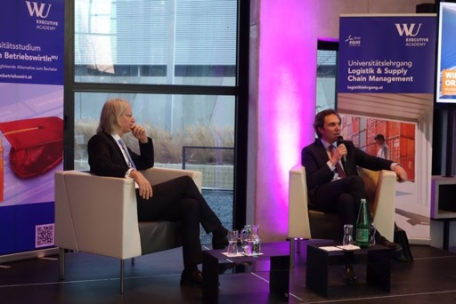
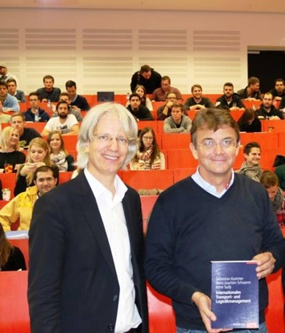
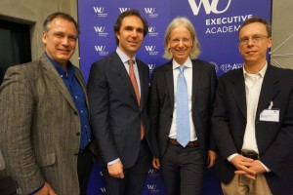
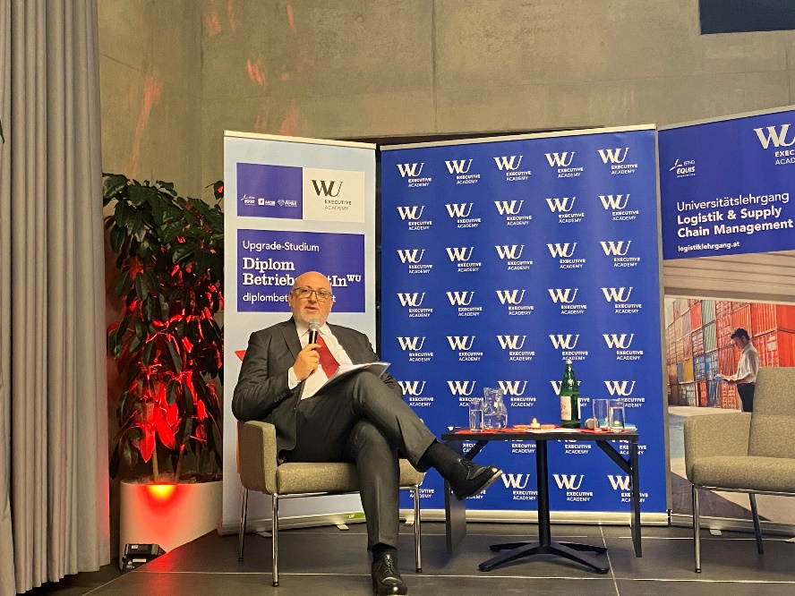
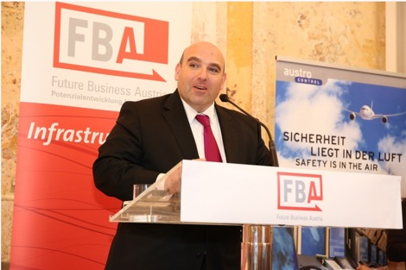
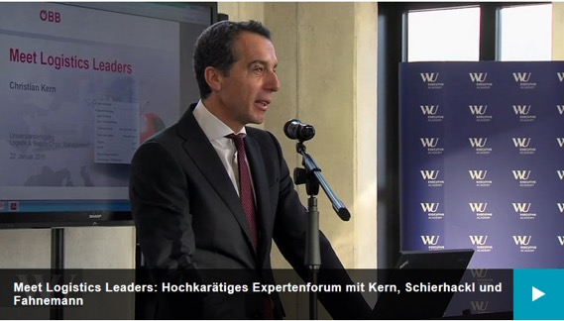
Zahlreiche Vertreter der betrieblichen Praxis sind wertvolle Partner in Forschung und Lehre

Slide 5
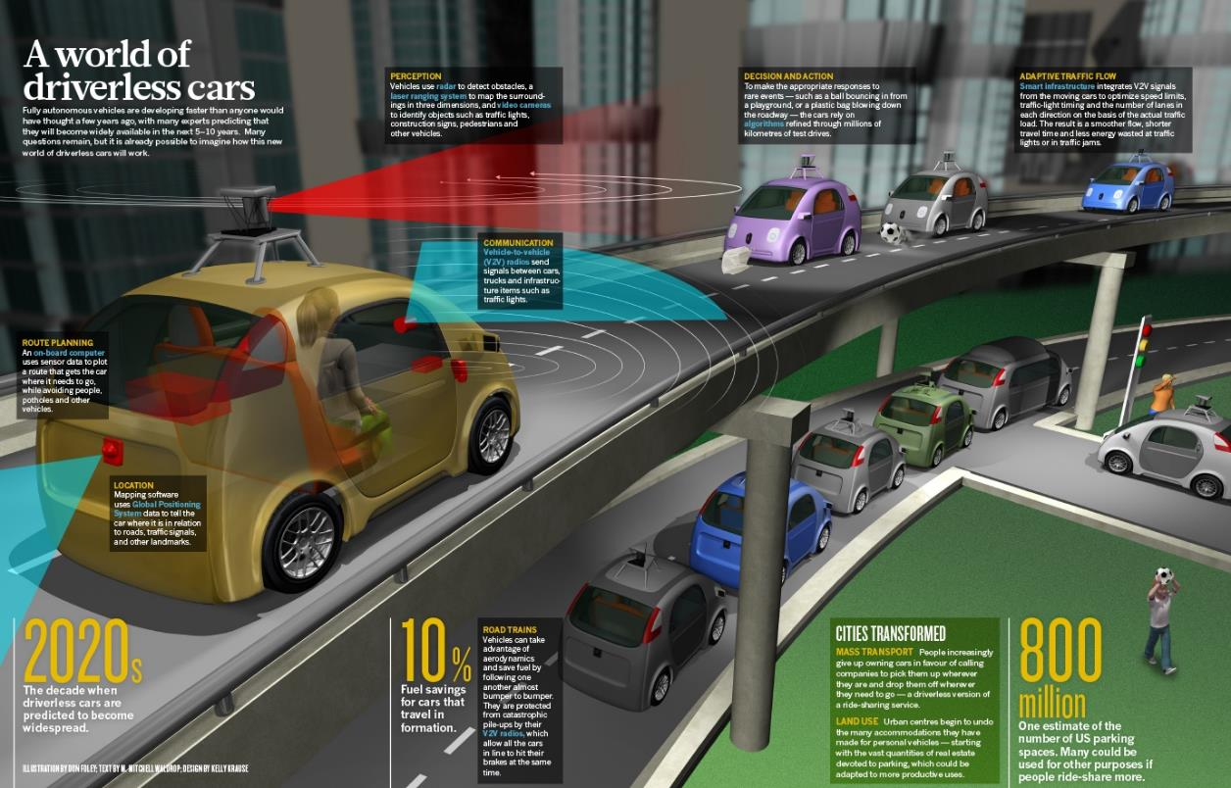
Wir adressieren aktuelle Probleme und zeigen konkrete Lösungspotentiale auf

Slide 6
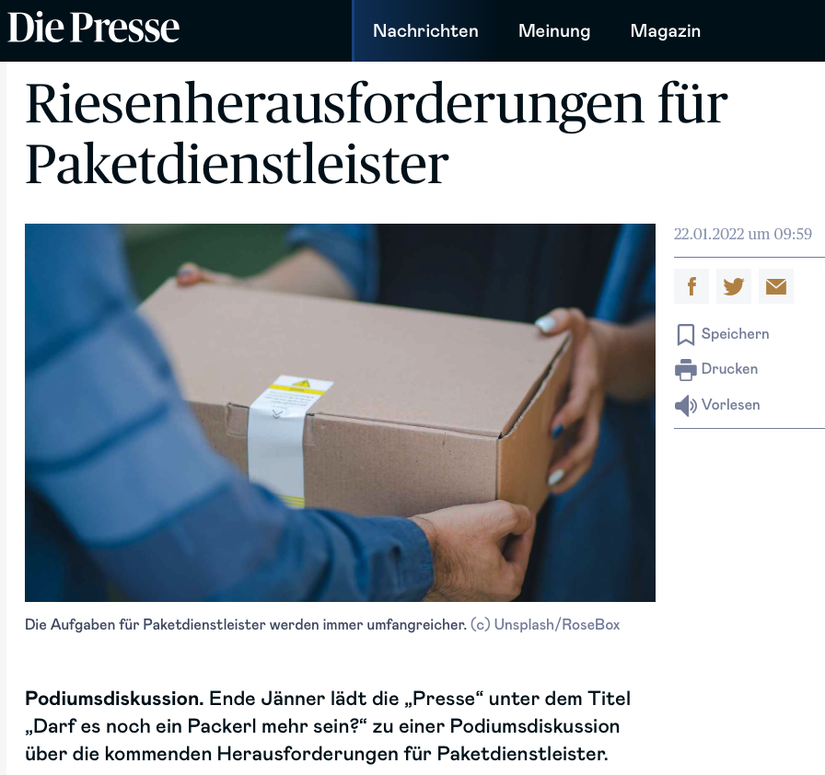
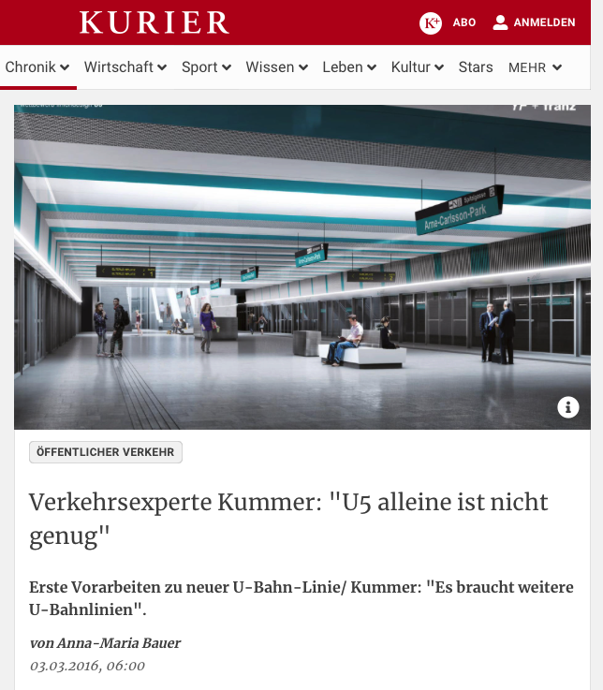
Wir adressieren aktuelle Probleme und zeigen konkrete Lösungspotentiale auf

Slide 7
Wir adressieren aktuelle Probleme und zeigen konkrete Lösungspotentiale auf
Ticketpreise
Neben dem Angebot versucht die Politik, die Menschen mit günstigen Preisen zu locken. Mit zweifelhaftem Erfolg: Das Neun-Euro-Ticket führte in Deutschland zu einem Chaos. Auch in Österreich erhöht das Klimaticket die Nachfrage nach dem Zug: Bis Mitte Mai wurden bereits 160.000 Tickets verkauft statt der erwarteten 120.000. Was die Grünen als Erfolg vermelden, ist unter Experten umstritten. Solche Tickets würden zum Teil teurere Jahreskarten ersetzen und hätten verstärkt Ausflugsverkehr zur Folge, sagt Kummer von der WU. Geschäftsreisende hätten auch die höheren Preise bezahlt. „Was auf keinen Fall passieren darf, ist, dass Bahnfahren unattraktiver wird, weil die Züge überfüllt sind, und die Leute sagen, sie steigen wieder auf das Auto um.“ Ein Erfolg sei das Ticket, wenn es dazu führe, „dass die Leute ihr Auto verkaufen“.
Ab 2035 sollen in der EU keine neuen Autos mit Verbrennermotoren mehr verkauft werden. Individualverkehr werde auch in Zukunft teuer bleiben, weil Elektroautos in der Anschaffung teuer sind, so Kummer. Wenn es mehr und häufigere Angebote gibt, werde der Umstieg auf die Bahn also ohnehin erfolgen. „Da ist es nicht notwendig, dass das Preisniveau so niedrig ist.“

Slide 8
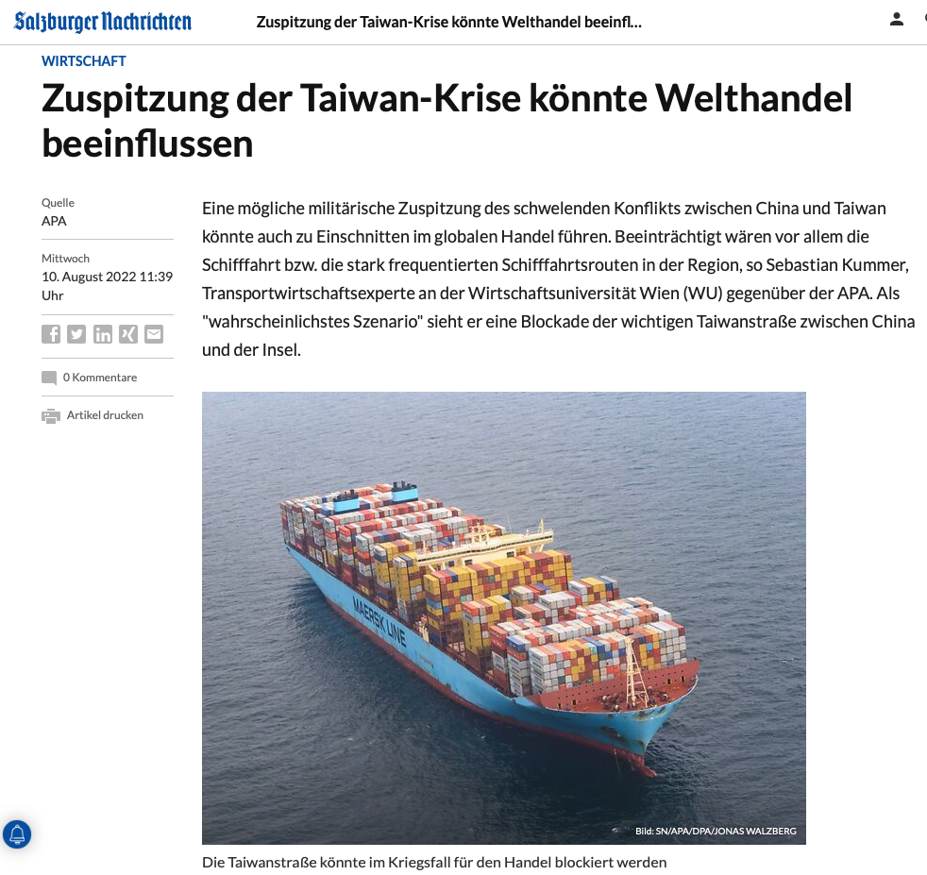
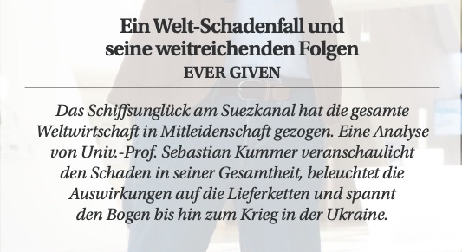
Wir adressieren aktuelle Probleme und zeigen konkrete Lösungspotentiale auf
https://site.greco.services/downloads/at/GrECo-Spotlight-1-2022.pdf

Slide 9
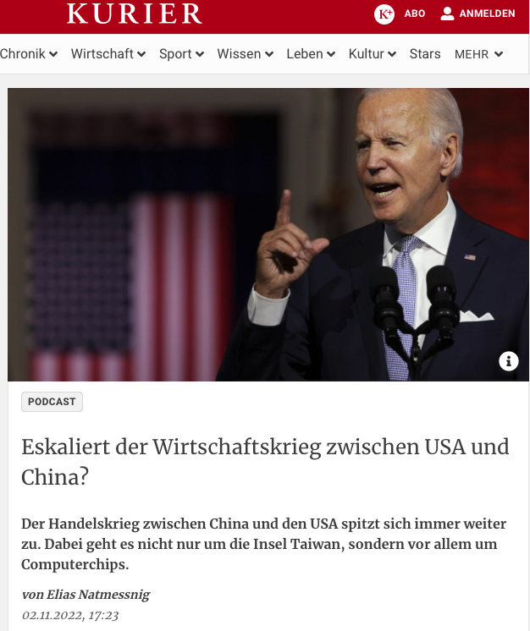
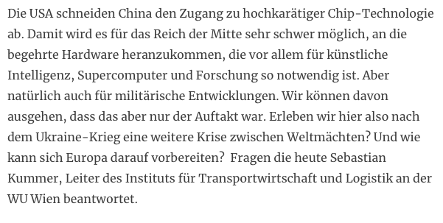
Wir adressieren aktuelle Probleme und zeigen konkrete Lösungspotentiale auf
xxxx
https://kurier.at/podcasts/daily/eskaliert-der-wirtschaftskrieg-zwischen-usa-und-china/402203676

Slide 10
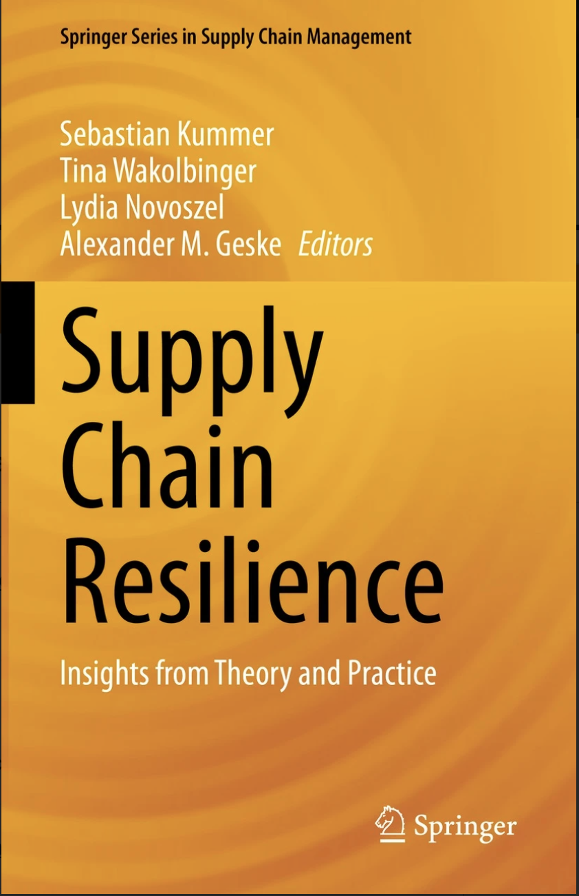
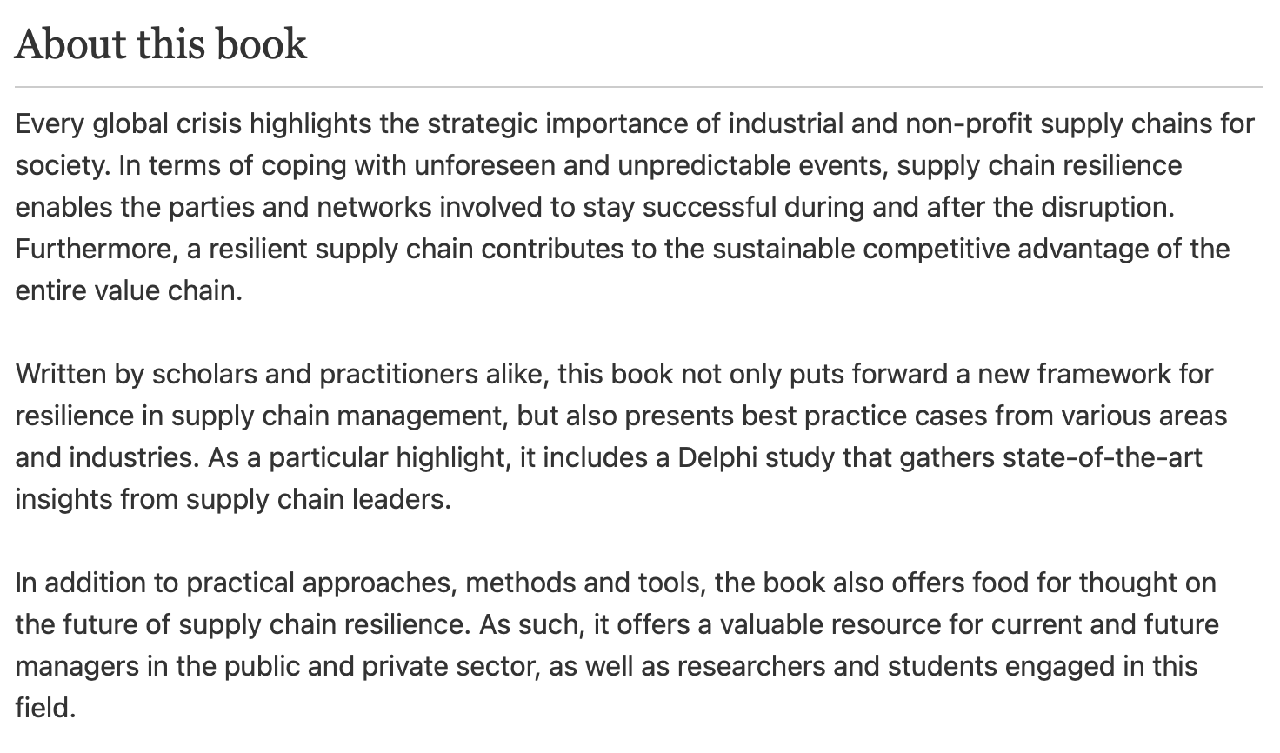
Aktuelle Fachpublikationen
https://link.springer.com/book/10.1007/978-3-030-95401-7?source=shoppingads&locale=en-at&gclid=Cj0KCQiA4aacBhCUARIsAI55maHl39J-k7qgUIe_ajnxuYUhHjdW-7t7oIXbcvW2jUANBZFTjg0xrTYaAgjtEALw_wcB

Slide 11

Wir sind resilient und bieten Ihnen auch in (Covid-19) Krisen Außergewöhnliches
(4) Buchtrailer: Mit Kummer ohne Sorgen - YouTube
Notes:
http://diepresse.com/home/wirtschaft/economist/5168699/Flughafen-Wien_Betriebsrat-kaempft-um-dritte-Piste?direct=5168189&_vl_backlink=/home/wirtschaft/economist/5168189/index.do&selChannel=

Slide 12
Das ITL bildet Bachelor-, Master- und Doktorats-studierende aus und ist in einer Vielzahl externer Weiterbildungsprogramme vertreten.
Bachelorstudium
Vorlesungen und Übungen im Grundstudium im Themenbereich Beschaffung, Logistik, Produktion
Spezielle Betriebs-wirtschaftslehren
  Transportwirtschaft und Logistik (60+ neue Studierende pro Semester)
  Supply Networks and Services (40 neue Studierende pro Semester)
Masterstudium
Englischsprachiger Master of Science (MSc) in Supply Chain Management
(ca. 50 Studenten
pro Jahr)
Inhalte inkludieren Aspekte des Supply Chain Managements, Operations Research sowie IT
4 Semester
Starke Praxiseinbindung
Doktoratsstudium
Doktoratsstudium der Sozial- und Wirtschafts-wissenschaften
(ca. 15 Doktoranden), mind. 6 Semester
PhD-Studium, mind.
6 Semester
Internationale Kooperation u.a. mit
Uni St. Gallen (HSG),
Uni BW München
Austausch mit
Int. Institutionen, z.B. Massachusetts Institute of Technology (MIT), Center for Transportation & Logistics
Weiterbildung
Universitätslehrgang Logistik und Supply Chain Management
MBA Logistics der Kühne School of Logistics
MBA Logistik der Donau Universität Krems
Executive Trainings-programme für Unternehmen
Kooperation mit Business Circle
BVL Akademie
Logistikmanager Lehrgang des WIFI
Netlop-Seminar der Kühne Stiftung
Etc.

Slide 13
Unsere Bachelorstudierenden erhalten eine umfassende Ausbildung in Transportwirtschaft und Logistik
KURS 1: Einführung in die Transportwirtschaft
Pflicht-
modul
KURS 2: Logistikmanagement
KURS 3 und KURS 4: Vertiefung*
Mobilitätsmanagement
(nur im SS)
Innovationen in Verkehr und
Logistik (nur im WS)
Management von
Logistikunternehmen
Supply Chain Management
(Englisch)
Wahl-pflicht-module
Management von
Verkehrsbetrieben
Internationales Transport-
und Logistikmanagement
Digitales Supply Chain
Management & Data Analytics
(Deutsch) (nur im WS)
KURS 5: Seminar**
Nachhaltige
Verkehrswirtschaft
und Logistik
(Deutsch)
Logistik und
Verkehrs-
unternehmen
(Deutsch)
Mobilität,
Infrastruktur
und Technologie
(Deutsch)
Nachhaltiges und
Digitales Supply
Chain Management
(Deutsch)
Supply Chain
Management in
International
Context
(Englisch)
Grundlagen wissenschaftlichen Arbeitens
Freies Wahlfach „Logistik für den Industriebetrieb“
* Studierende müssen zwei unterschiedliche Kurse besuchen.
** Die Anmeldung zum Kurs 5/Seminar kann ausnahmslos nur dann erfolgen, wenn Studierende bereits Kurs 1 positiv absolviert haben!
01.03.2021

Slide 14
Zulassung zur SBWL
Wie ist der Ablauf des Zulassungsverfahrens?
Anmeldung zur SBWL Einstiegs-AG über LPIS
„Einstieg in die SBWL: Transportwirtschaft und Logistik“
(01.02.2024 – 07.02.2024)
Veröffentlichung der Ergebnisse des Einstiegstests Montag, 12.02.2024.
Bekanntgabe der aufgenommenen Studierenden über LPIS Montag, 12.02.2024
1
Bewerbungsantrag über Learn@WU abgeben
(bis spätestens Mittwoch, 07.02.2024 (23:55 Uhr))
2
Einstiegstest schreiben (freiwillig)
(Donnerstag, 08.02.2024 von 15:30 – 18:00 Uhr)
3
Anmeldung zum Grundkurs
Nach Zulassung (= bei positiver Absolvierung der AG) erfolgt die Anmeldung zum Grundkurs
4

Slide 15
Zulassung zur SBWL
Wie treffen wir unsere Auswahlentscheidung?
Durchschnittsnote
(GPA)
2/3
In die Bewertung gehen Ihre bisherigen Prüfungsleistungen ein, Das Notenkriterium wird am Ende der Bewerbungsfrist durch das Institut ermittelt
+
Arbeitserfahrung
Fachlich einschlägige Erfahrung (Transport/Logistik/SCM) wird besser bewertet als Erfahrung in anderen Bereichen.
1/3
-
Sie können Ihre Bewertung mit einem positiven Einstiegstest um bis zu 1,5 Bewertungspunkte verbessern. Wir empfehlen die Teilnahme am Einstiegstest ausdrücklich!
Verbesserungspunkte
Einstiegstest
Freiwillig

Slide 16
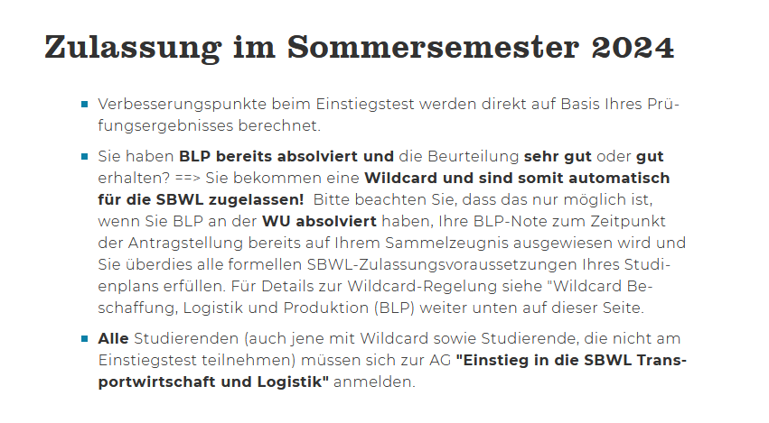
Zulassung zur SBWL
Wo finden Sie zusätzliche Informationen?
Weitere Informationen zu unserer Spezialisierung sowie eine detaillierte Beschreibung des Zulassungsverfahrens finden Sie auf unserer Institutswebseite
https://www.wu.ac.at/itl/lehre/bachelor/sbwl/transportwirtschaft-und-logistik/zulassung/

Slide 17

Wir freuen uns auf Ihre Bewerbung!
Institut für Transportwirtschaft und Logistik
Gebäude D1, 4. Stock

